Slide 1


MARKETINGOVÝ VÝZKUM
Olomouc 2021
Ing. Lenka Prachařová, Ph.D.

Slide 2
ZÁPOČET
ÚČÁST NA HODINÁCH
ZÁPOČTOVÁ SEMINÁRNÍ PRÁCE „MARKETINGOVÝ VÝZKUM“
ROZSAH 6 STRAN
DATUM ODEVZDÁNÍ DO 30.11.2021 DO IS MVŠO
25 BODŮ
ZKOUŠKA
PÍSEMNÝ TEST – 25 BODŮ
ÚSTNÍ ZKOUŠKA – 50 BODŮ

Slide 3
TÉMATA
1. Úloha marketingového výzkumu v podniku
2. Informační systém a znalostní management
3. Proces marketingového výzkumu
4. Humánní stránka marketingového výzkumu
5. Definování problému a výzkumný proces
6. Explorační výzkum a kvalitativní analýza
7. Sekundární a primární data
8. Pozorování a experiment
9. Měření a návrh dotazníku
10. Práce v terénu, návrh a procesy vzorkování
11. Editování, kódování, analýza dat
12. Komunikační proces s výsledky výzkumu

Slide 4
1.
ÚLOHA MARKETINGOVÉHO VÝZKUMU V PODNIKU

Slide 5
MARKETING
Marketing je nutnou podmínkou pro úspěch v konkurenčním prostředí.
Každé marketingové rozhodování zahrnuje risk.
Znalost zákazníků daného trhu a jejich potřeb jsou základem pro úspěšné marketingové rozhodování.
Systematické a objektivní informace podmiňují existenci konkurenční výhody.
Hlavní marketingovou aktivitu představuje sledování a interpretace potřeb spotřebitele před samotným vývojem a produkcí daného výrobku.

Slide 6
Marketingový management je uspořádaný
soubor otázek, které je nutné za určitých okolností použít.
Efektivní marketingové procesy jsou složeny z analyzování, plánování, organizování a controllingu marketingového programu.

Slide 7
MARKETINGOVÝ VÝZKUM
Systematické a objektivní získávání informací k identifikaci a řešení problému na poli marketingu.
Cílevědomý proces směřující k získání určitých informací.
Hledání nejefektivnější cesty jak na trh vstoupit a uspokojit potřeby na tomto trhu.
Naslouchání spotřebiteli.
Výstupy z marketingového výzkumu jsou důležitou součástí tvorby marketingové strategie, která do jisté míry ovlivňuji i strategii celopodnikovou.

Slide 8
Marketingový výzkum je prostředkem pro
implementaci marketingové koncepce.
Hlavním cílem marketingu je uspokojení potřeb zákazníků.
Smyslem marketingového výzkumu je získání informací, které identifikují problémy a potřeby zákazníků
Marketingový výzkum měřením spokojenosti zákazníků podporuje úspěšnost marketingové koncepce organizace.
Za formu marketingového výzkumu je považována i pouze samotná analýza dat, která zvyšuje efektivnost organizace.

Slide 9
Teorie marketingového výzkumu se
průběžně rozvíjí na základě koncepčního přístupu a teorií z dalších věd:
      ekonomie,
      statistiky,
      sociologie,
      kulturní antropologie,
      psychologie.

Slide 10
HISTORIE MARKETINGOVÉ VÝZKUMU
Historie výzkumu sahá do 19. století do USA, kdy se uskutečnil výzkum chování a rozhodování voličů v prezidentských volbách.
Do firemního prostředí se dostal až ve 20. letech.
Dříve podniky nemusely provádět, tak složité a rozsáhlé marketingové výzkumy jako v současné době, protože trhy byly spíše lokální či národní.
Dnešní trendy jsou však orientovány na expanzi podniku na mezinárodní trhy podnikání na mezinárodních trzích má řadu výhod především výhodu konkurenční.

Slide 11
VÝZKUM A PRŮZKUM
Marketingový výzkum se může plést s průzkumem.
Marketingový výzkum je dlouhodobější prací uplatňující náročné postupy statistického zpracování, porovnávající a vyhodnocující výsledky posbírané z různých zdrojů.
Průzkum je jednorázové zmapování aktuální situace trhu.

Slide 12

VÝZKUM PRŮZKUM
Opakující se aktivita.
Dlouhý časový horizont.
Zachází do hloubky.
Jednorázová aktivita.
Krátký časový horizont.
Nezachází do hloubky.

Slide 13
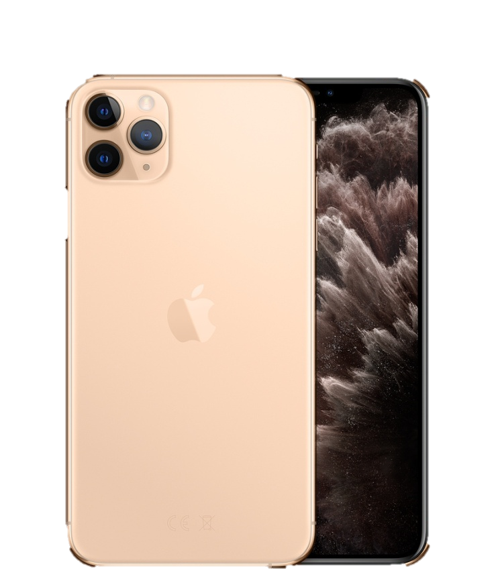

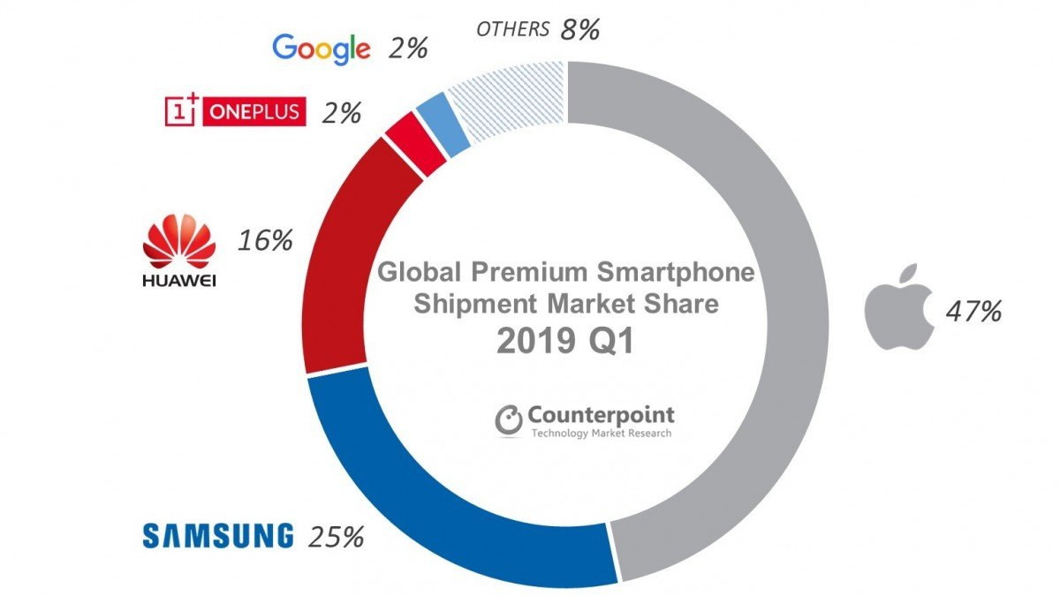

PRAKTICKÝ PŘÍKLAD
PRŮZKUM
VÝZKUM
Tržní potenciál.
Kapacita trhu.
Velikost tržního podílu.
Ocenění produktu.

Slide 14
ČLENĚNÍ VÝZKUMU
PRIMÁRNÍ VÝZKUM = vlastní zjištění hodnot
SEKUNDÁRNÍ VÝZKUM = zpracovaní statistických dat, které byly zjištěny někým jiným
ZÁKLADNÍ VÝZKUM = teoretické řešení dané problematiky (př. chování a rozhodování zákazníků)
APLIKOVANÝ VÝZKUM = shromáždění informací potřebných k navržení nových hypotéz (př. náměty a nápady k určité problematice)

Slide 15
DESKRIPTIVNÍ VÝZKUM = popisný, říká jak zkoumaný problém vypadá
DIAGNOSTICKÝ VÝZKUM = kauzální, říká proč je daný jev takový
PROGNOSTICKÝ VÝZKUM = vývojový, říká kam spěje další vývoj určitého zkoumaného problému

Slide 16
KVANTITATIVNÍ VÝZKUM = výzkum
zabývající se velkým vzorkem respondentů, zachycuje názory a chování pomocí statistickým metod a postupů (rozhovor, pozorování, dotazování, experiment), kvantitativní výzkum je finančně i časové náročný, poskytuje ale velké množství reprezentativních výsledků
KVALITATIVNÍ VÝZKUM = vysvětluje motivy chování lidí a příčiny jejich chování, technikami kvalitativního výzkumu jsou hloubkové a skupinové rozhovory (slovní asociace, dokončování vět), finančně méně náročný, menší počet respondetů

Slide 17
MARKETINGOVÝ VÝZKUM JAKO
PROCES
Efektivní marketingový výzkum obsahuje následující kroky:
Definování problému a cílů výzkumu.
Sestavení plánu výzkumu.
Shromáždění informací.
Analýzu informací.
Prezentaci výsledků.

Slide 18
CHARAKTERISTIKY
MARKETINGOVÉHO VÝZKUMU
JEDINEČNOST (informaci má k dispozici pouze zadavatel)
VYSOKÁ VYPOVÍDACÍ SCHOPNOST (zaměření se na konkrétní respondenty)
AKTUÁLNOST (získaných informací)
FINANČNÍ A ČASOVÁ NÁROČNOST (kvalifikace pracovníků, použité metody.

Slide 19
ZÁSADY MARKETINGOVÉHO
VÝZKUMU
OBJEKTIVNOST
SYSTEMATIČNOST
TVŮRČÍ CHOVÁNÍ
KOMBINACE METOD
NEZÁVISLOST ZDROJŮ

Slide 20
VÝZNAM MARKETINGOVÉHO
VÝZKUMU
POTŘEBA INFORMACÍ Dosažení správných manažerských rozhodnutí při zavádění inovací nových procesů, produktů a služeb na trh se zabezpečením maximálního uspokojení potřeb.
Pro kvalitní marketingový výzkum je potřeba mít:
  optimální množství informací,
  optimální kvalita informací,
  optimální čas.

